Slide 1
Электронная таблица
(ЭТ)
MS Excel
OpenOffice Calc
Презентацию подготовила учитель информатики средней школы №35 Ильинская Л.Н.

Slide 2
Электронная таблица (ЭТ)
Понятие ЭТ
Интерфейс ЭТ
Данные в ячейках таблицы
Задания

Slide 3
Это прикладная программа, предназначенная для организации табличных вычислений на компьютере

Slide 4
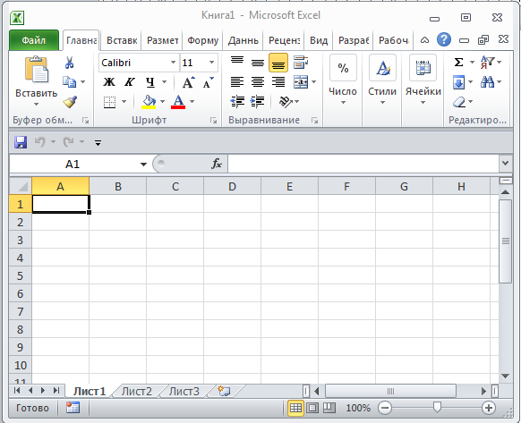
Интерфейс ЭТ
Строка заголовка
Строка меню
Панели инструментов
Рабочая область
Ячейка
Имя ячейки
Строка формул
Табличный курсор
Диапазон
Лист
Книга
Строка состояния

Slide 5
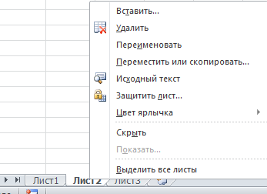
Операции с листом

Slide 6


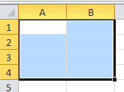
Диапазон – идущие подряд ячейки в строке, столбце или прямоугольнике
А1:А4
А1:В4
А1:С1

Slide 7
Содержимое ячейки
Текст
Число
Формула

Slide 8

Текст – последовательность любых символов
По умолчанию текст выравнивается по левому краю
В каких ячейках содержится текстовая информация?
Какая ячейка является активной?

Slide 9
Число – количественная характеристика объекта
По умолчанию числа выравниваются по правому краю
В какой ячейке содержится число?
Числа могут отображаться в различных форматах

Slide 10
Числовые форматы
Числовой | 15
Процентный | 10%
Дробный | 1/4
Денежный | 9р
Дата | 02.10.2020
Время | 08:30:00

Slide 11
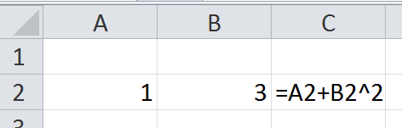
Формула – это выражение, задающее некоторую последовательность действий по преобразованию данных
Начинается со знака =
Записывается в строку
Числа
Содержит имена ячеек
Знаки арифметических операций

Slide 12
Проверь себя
Файл ЭТ по умолчанию называется
Документ
Книга
Блокнот
Рабочая область таблицы состоит из (убери лишнее)
Строк
Листов
Ячеек
Столбцов

Slide 13
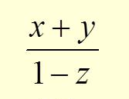
Укажи верный адрес ячейки
С1
Д3
1А
Какая формула соответствует математическому выражению?
A1+A2/1-A3
(A1+A2)/1-A3
(A1+A2)/(1-A3)

